Slide 1
Matemática
para Computação
Professor: Arialdo Silva
Data: 07/02/2014

Slide 2
Objetivo
Capacitar o aluno a utilizar o método de Gauss-Jordan para resolução problemas matemáticos.
Criar um código de um programa que aplique o método de Gauss-Jordan no exemplo dado.

Slide 3


Revisão
Multiplicação de Matrizes
    Matriz identidade: A matriz identidade é o elemento neutro do produto de matrizes, quando este produto existir. Qualquer que seja a matriz quadrada M, tem-se que: M . I = M e I . M = M, como mostram os exemplos à seguir:

Slide 4
Método de Gauss-Jordan
Consiste em transformar um sistema dado, através de operações elementares de linha, em um sistema cuja matriz dos coeficientes seja a matriz identidade, tomando em cada passo como pivô os elementos da diagonal principal (Prof. Carlos Mauricio).

Slide 5
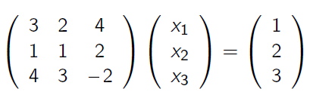
Método de Gauss-Jordan
Usaremos este exemplo para estudo:

Slide 6
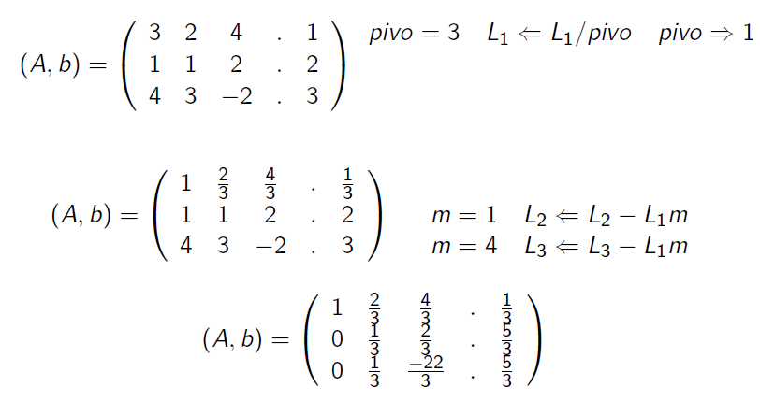
Método de Gauss-Jordan
Primeiro crie a matriz aumentada (A,b).
Em seguida aplique o método. Conforme o exemplo:

Slide 7
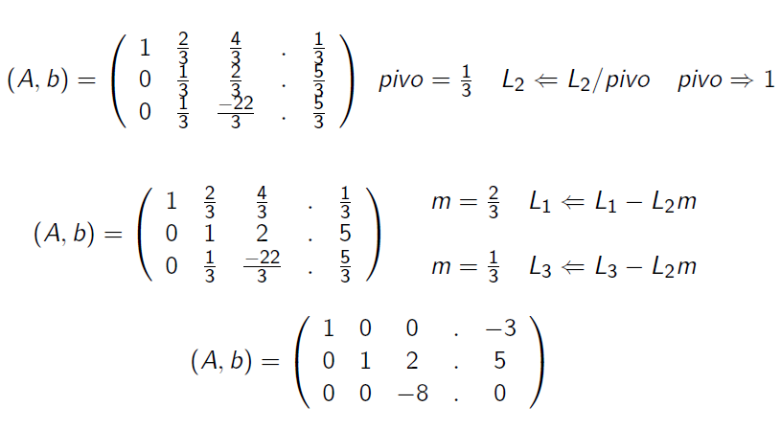
Método de Gauss-Jordan
Continuação do método:

Slide 8
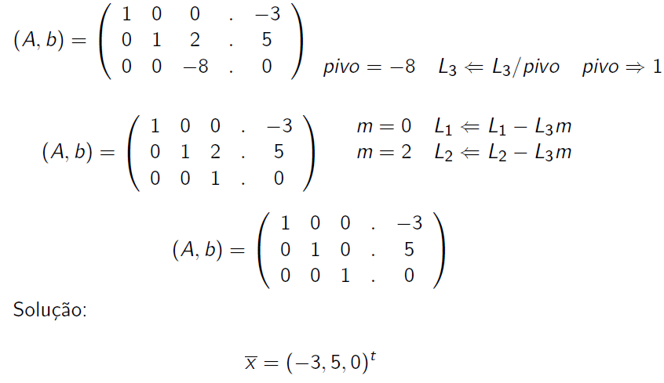
Método de Gauss-Jordan
Continuação do método:

Slide 9
Método de Gauss-Jordan
Coloque a solução encontrada no sistema e verifique se atende o sistema.

Slide 10
Método de Gauss-Jordan
Construa um programa que permita calcular um sistema aplicando o método de Gauss-Jordan.
Utilize o sistema dado como exemplo para testar o seu programa.
Entrega e apresentar na próxima aula.

Slide 11
Referências
Apostila do Prof. Carlos Maurício – Matemática para Computação v0.14.
http://verde.esalq.usp.br/~jorge/cursos/cesar/Apostila_Matrizes.pdf

